Slide 1
AYUNTAMIENTO DE SAN PEDRO TLAQUEPAQUE
GOBIERNO 2018 - 2021
Secretaria General del Ayuntamiento
Dirección de Delegaciones y Agencias Municipales
DELEGACIÓN MUNICIPAL DE SAN MARTIN DE LAS FLORES
Informe Febrero de 2021

Slide 2
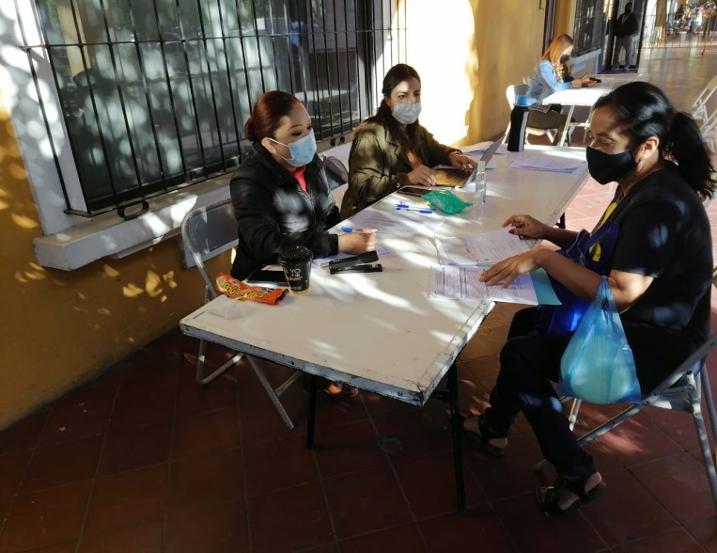
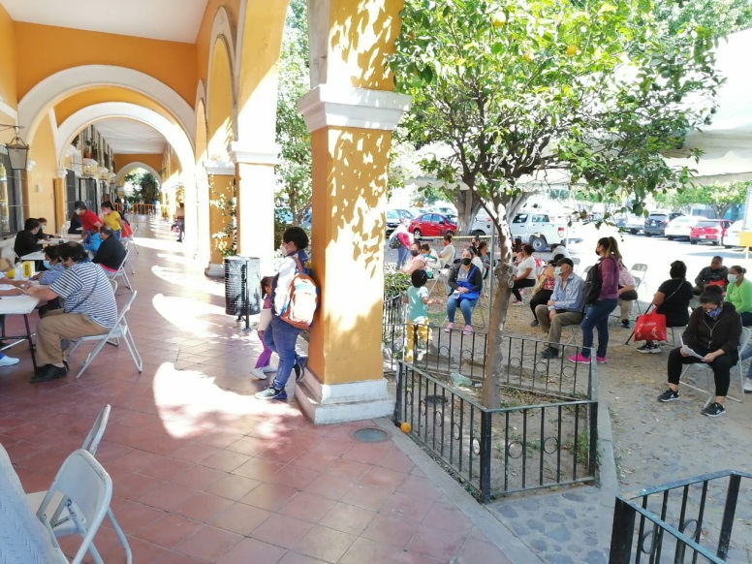
Visita a Colonias
Febrero 2021
Febrero 2021
-
Se realizó en estrecha cohesión y logística
en apoyo de pre registro de te queremos jefa, te queremos cuidar en ello con todas las medidas
con su sana distancia y cubre bocas

Slide 3
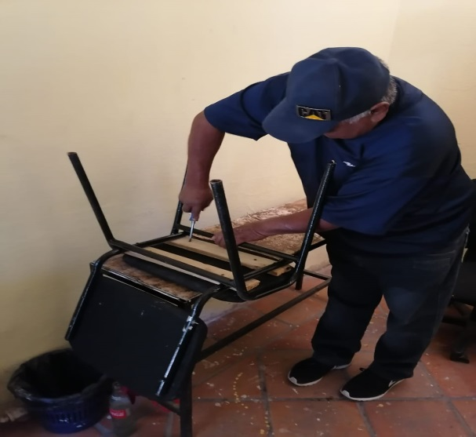
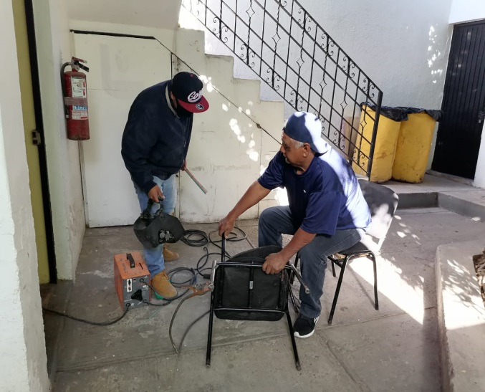
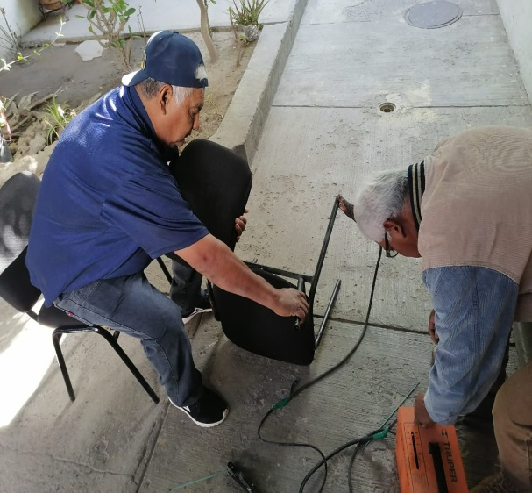
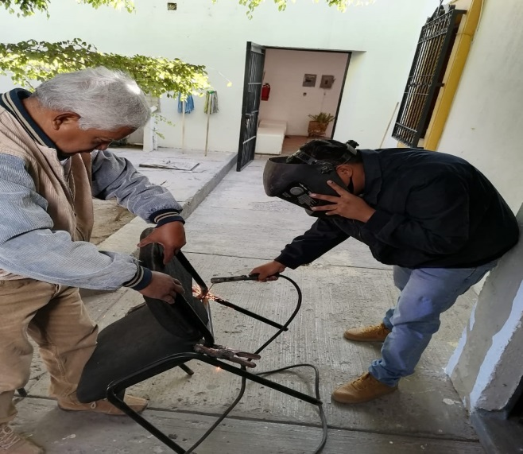
Visita a Colonias
Febrero 2021
Seguimos trabajando
En la reparación de soldadura de mobiliario de oficina por personal de la Delegación Municipal
Se realizo reportes de luminaria con reporte 102601

Slide 4
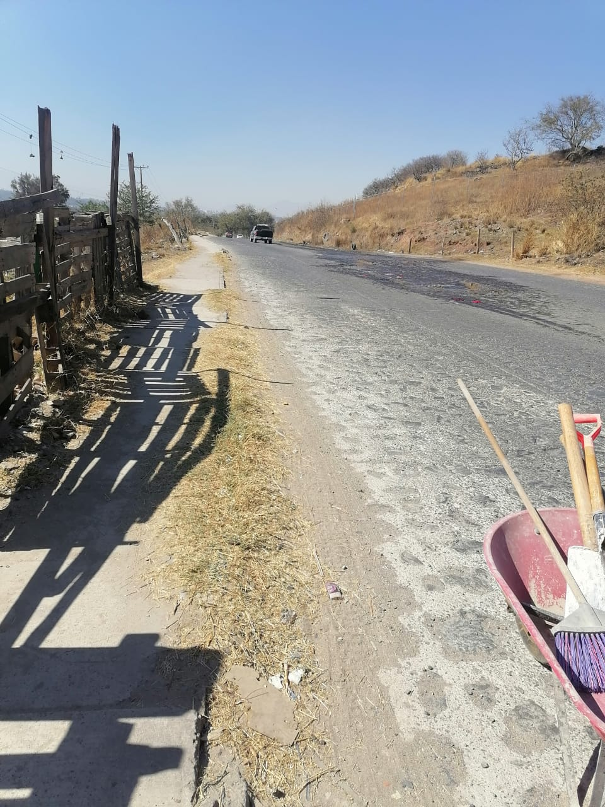
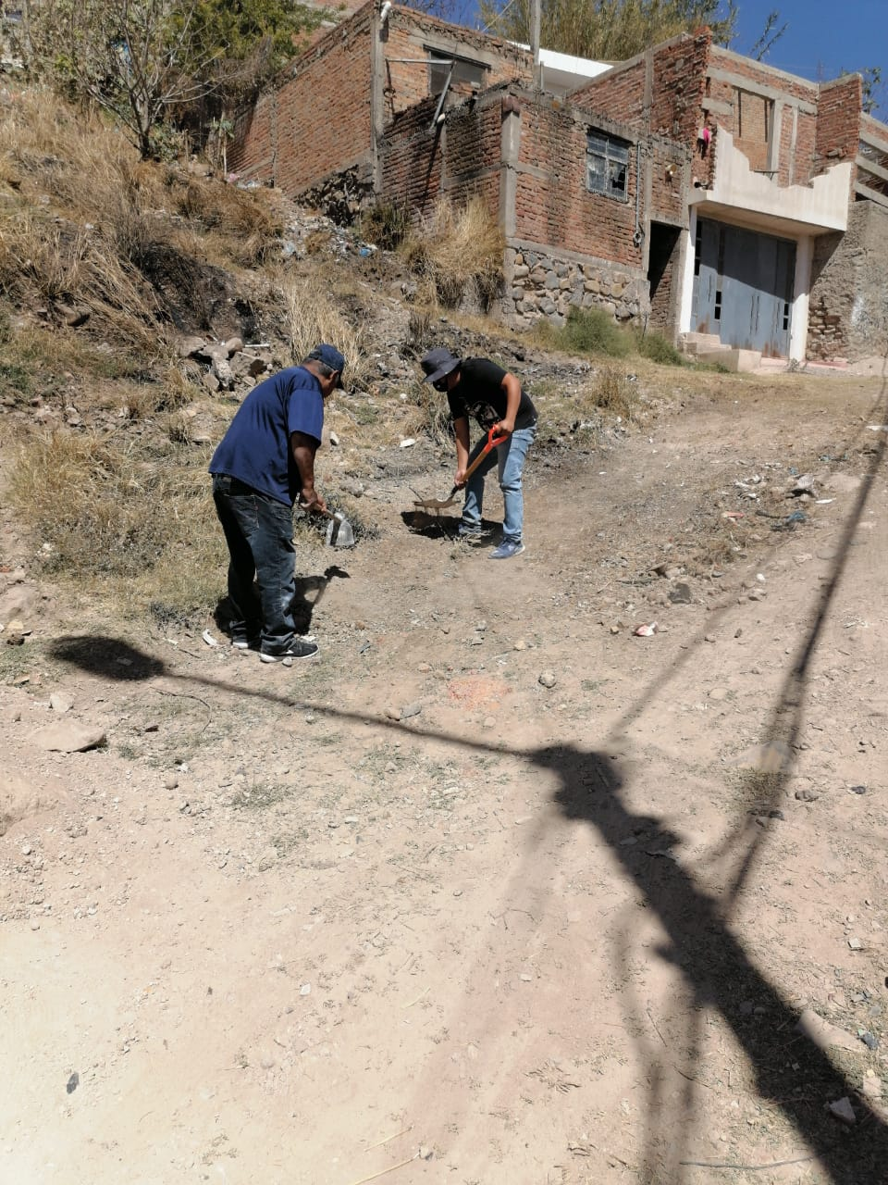
Visita a Colonias
Febrero 2021
- Se realizo brigada de limpieza de maleza en la calle periferico por personal de
Delegación
Todo con protocolo de su sana distancia y cubre bocas

Slide 5
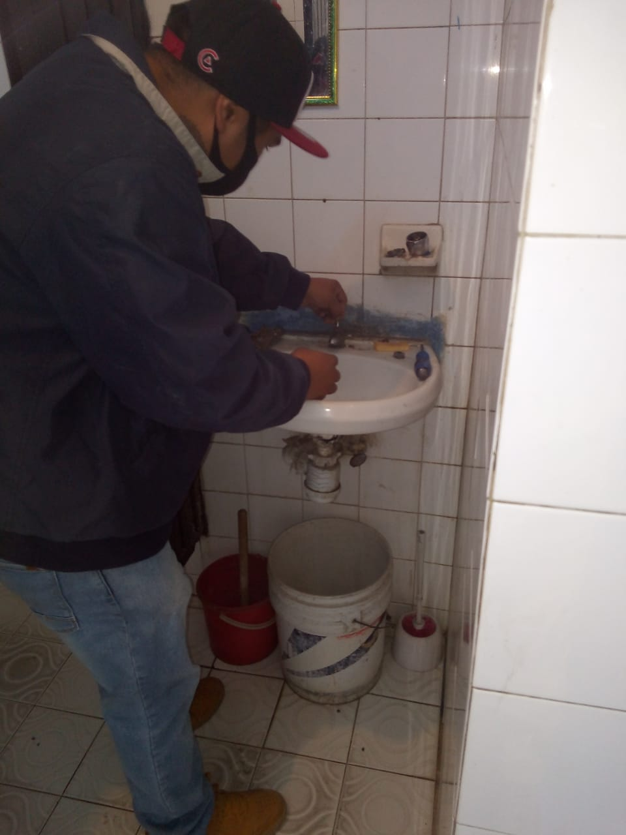
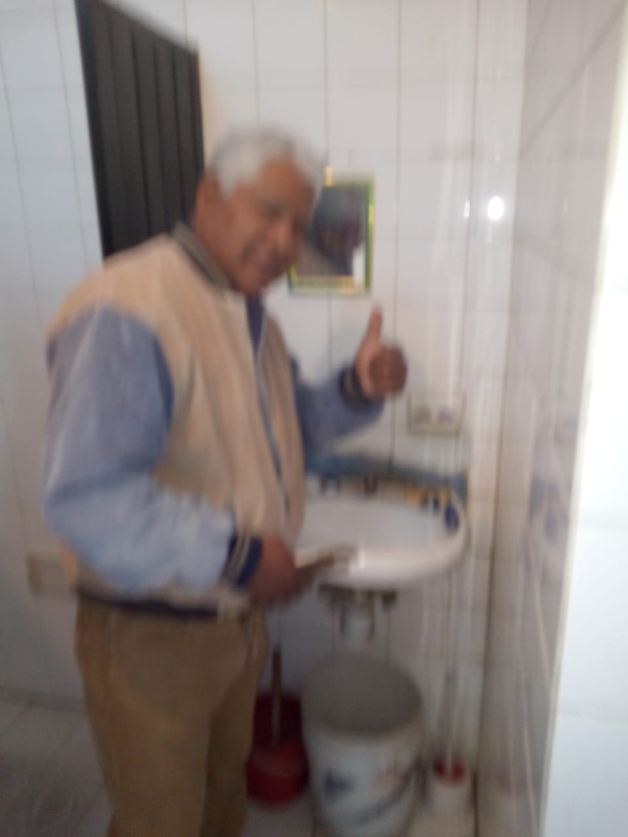
Visita a Colonias
Febrero 2021
Se realizó la reparación de baño de las instalaciones del mercado Juárez por personal de la delegación de san Martin de las Flores

Slide 6
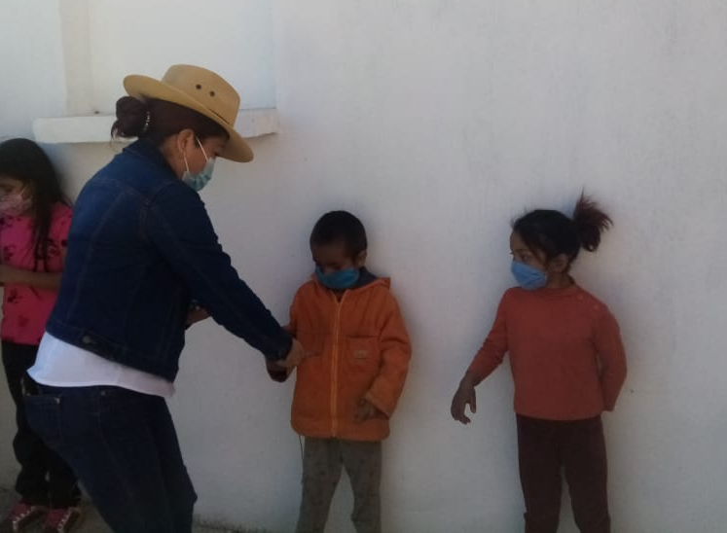
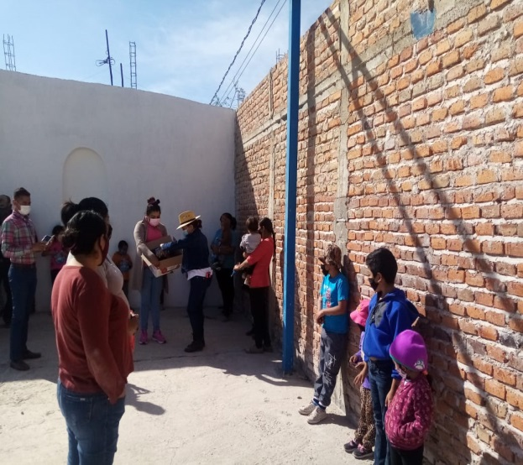
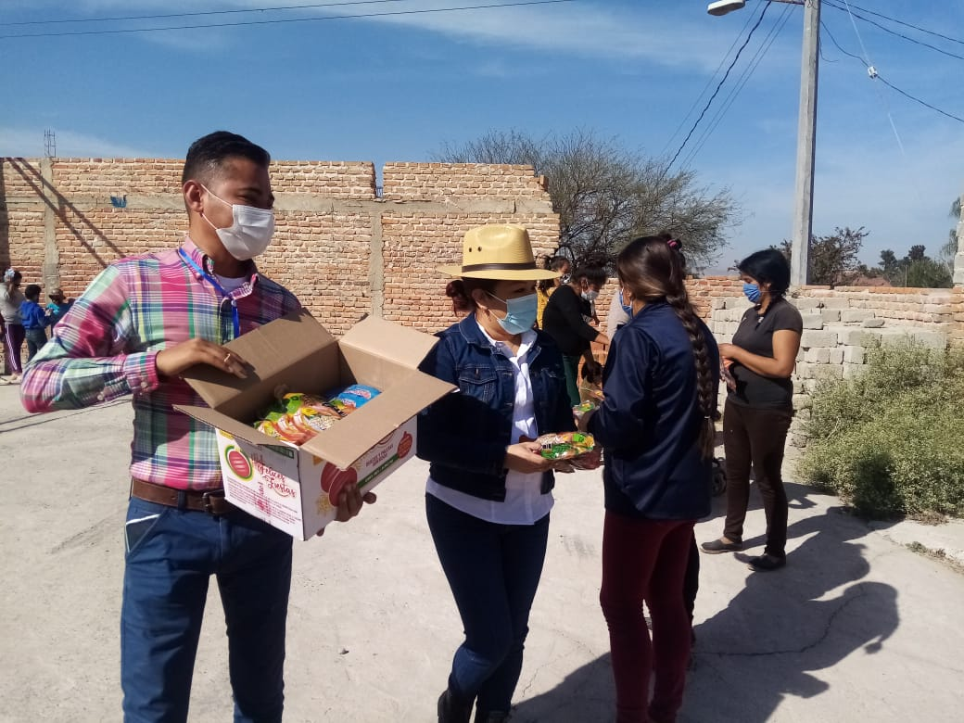
Visita a Colonias
Febrero 2021
-Se realizo repartición de bolos y pelotas a niños de bajos recursos a causa de la actual pandemia
En el cual con toda las medidas de prevención0

Slide 7
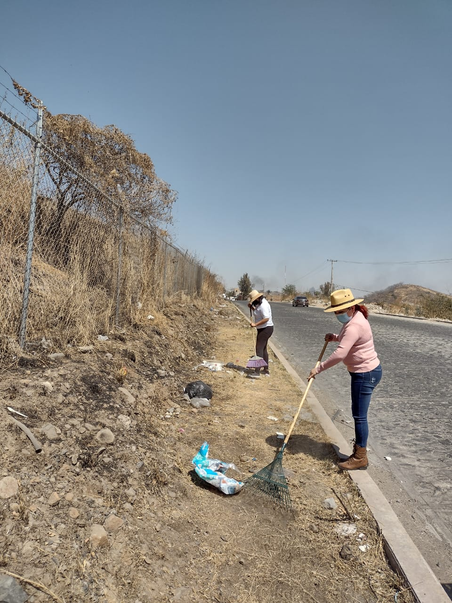
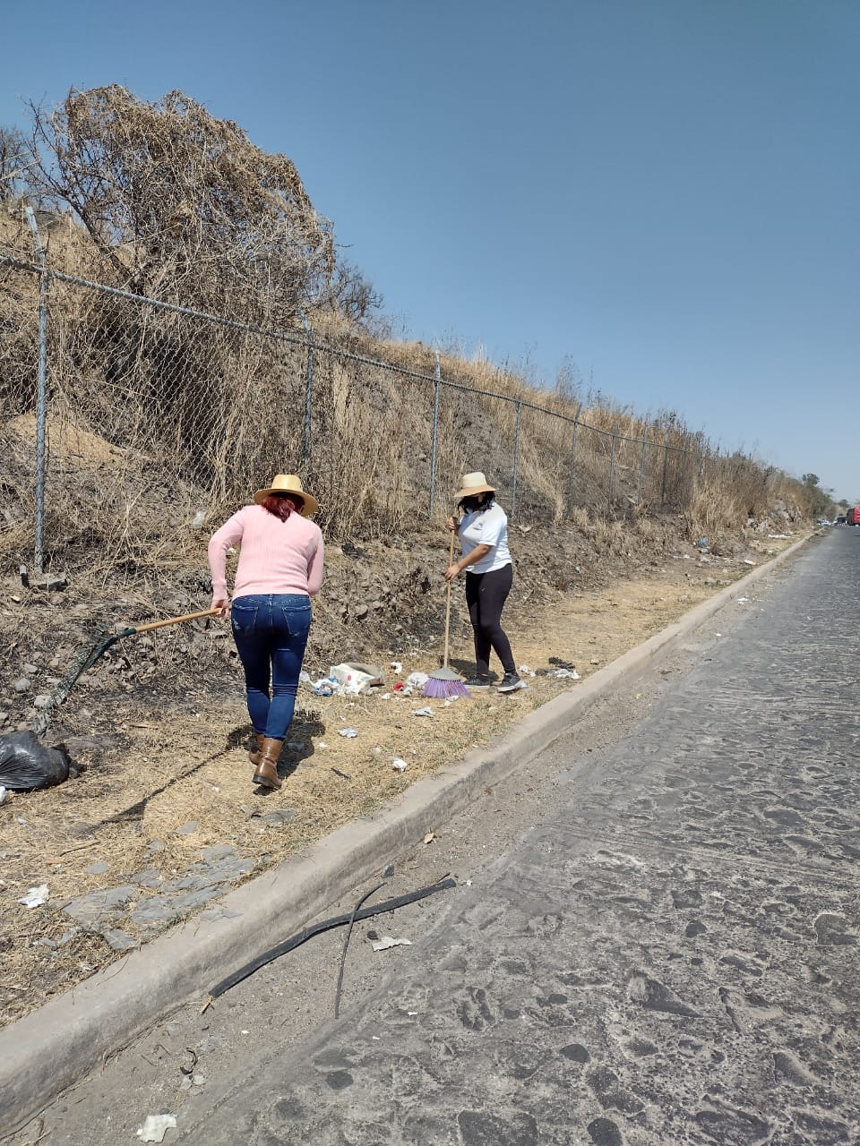
Visita a Colonias
Febrero 2021
-Febrero 2021
-se realizo limpieza de banquetas que estaban extruidas por maleza en calle periférico
En ello se realizo 3 días de limpieza

Slide 8
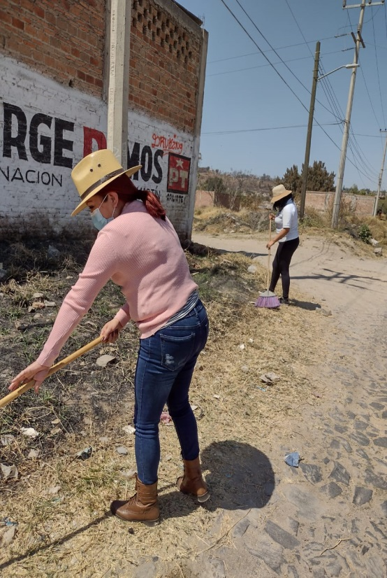
Visita a Colonias
Se realizo poda de maleza como limpieza en calle priv .lázaro cárdenas en el cual se llevo 4 dias de limpieza

Slide 9
Visita a Colonias
Febrero 2021
Se realizo brigada de trabajo de levantamiento de tierra debido al derrumbe de un aparte de cerro de la calle periférico
Se realizo Reporte de lámparas apagadas

Slide 10
Visita a Colonias
Febrero 2021
Se realizo limpieza de calle dos de abril por personal de la delegación debido la tira de basura que se realiza contante
Se realizo reporte a medio ambiente

Slide 11
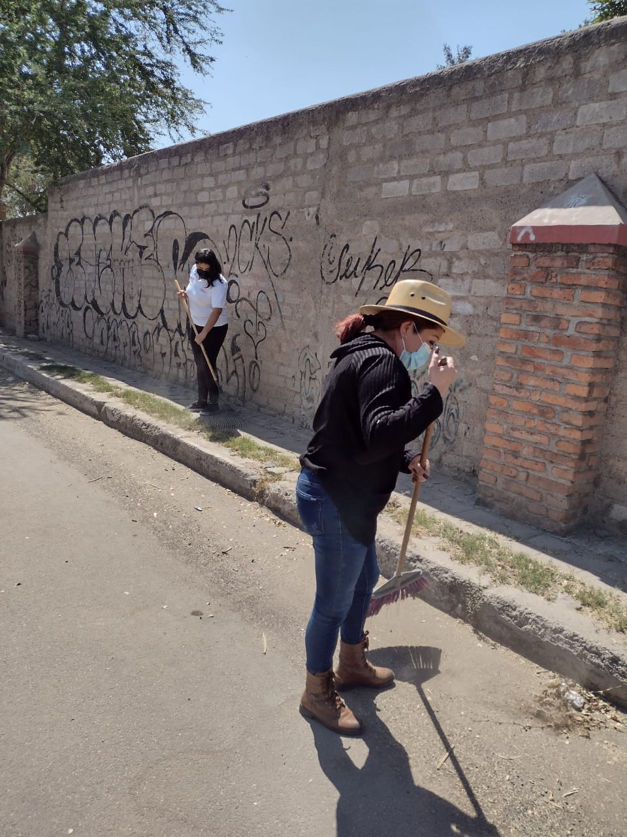
Visita a Colonias
Febrero 2021
Se realizo limpieza de calles de casas en abandono debido a denuncias de ciudadanos afectados por la falta de limpieza afectando

